Slide 1



THỰC TẬP CNTT 5 ĐỀ TÀI : NHẬN DIỆN HÀNH VI BẠO LỰC TRONG ĐÁM ĐÔNG
Trình bày: Nhóm 9
Giảng viên: ThS. Lê Trung Hiếu , ThS. Nguyễn Thái Khánh
Điện thoại: 0966.851.676 ☺
Email: hieult@dainam.edu.vn

Slide 2

THÀNH VIÊN NHÓM 9
Nguyễn Ánh Cương– Trưởng nhóm
Vũ Khánh Hoàn– Thành viên
Nông Trung Hiếu– Thành viên

Slide 3

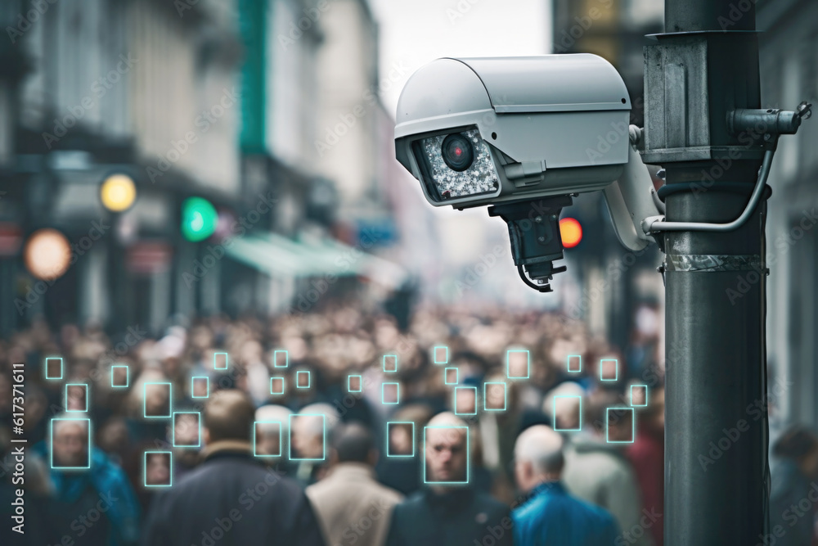
ĐẶT VẤN ĐỀ
Trong xã hội hiện đại, các sự kiện đông người có nguy cơ xảy ra bạo lực. Việc nhận diện và phát hiện sớm hành vi bạo lực giúp giảm thiểu thiệt hại về con người và tài sản.
Hệ thống sử dụng IoT để thu thập dữ liệu từ camera và cảm biến, sau đó AI phân tích hành vi bạo lực bằng mô hình học sâu.

Slide 4
MỤC TIÊU NGHIÊN CỨU
Ứng dụng CNN 3D để nhận diện hành vi bạo lực trong video giám sát. Xây dựng hệ thống IoT với camera để thu thập dữ liệu. Đánh giá độ chính xác và tối ưu hóa mô hình nhận diện.

Slide 5
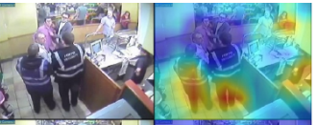
CÁC NGHIÊN CỨU LIÊN QUAN
Năm 2020, trong tạp chí Pattern Recognition Letters, Mohsen Hassani và cộng sự đã phát triển một hệ thống phát hiện hành vi bạo lực trong video giám sát theo thời gian thực bằng Mạng nơ-ron tích chập 3D (3D CNN). Mô hình trích xuất đặc trưng không gian-thời gian từ video, được huấn luyện trên dữ liệu bạo lực và phi bạo lực. Kết quả cho thấy mô hình đạt độ chính xác cao và có thể triển khai trong hệ thống giám sát an ninh tự động.
https://www.researchgate.net/publication/365806554_Violence_Detection_using_3D_Convolutional_Neural_Networks

Slide 6
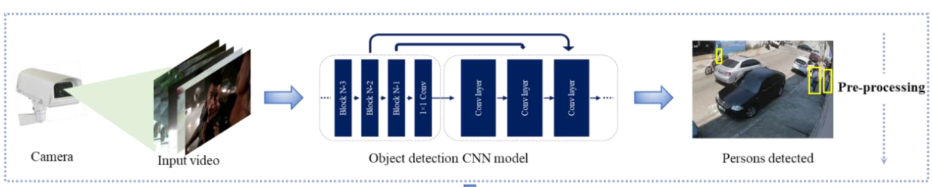
CÁC NGHIÊN CỨU LIÊN QUAN
CNN-3D Convolutional Neural Network
Mô tả:CNN 3D được sử dụng để phân tích hành vi bạo lực trong video bằng cách trích xuất đặc trưng không chỉ từ không gian (hình ảnh) mà còn từ thời gian (chuyển động).
Cách hoạt động:
Nhập video → Cắt thành các khung hình liên tiếp.
Mạng CNN 3D xử lý → Phát hiện sự thay đổi trong không gian & thời gian
Phân loại hành vi → Dự đoán xem hành động có phải bạo lực hay không

Slide 7
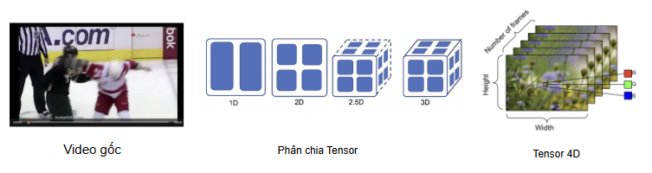
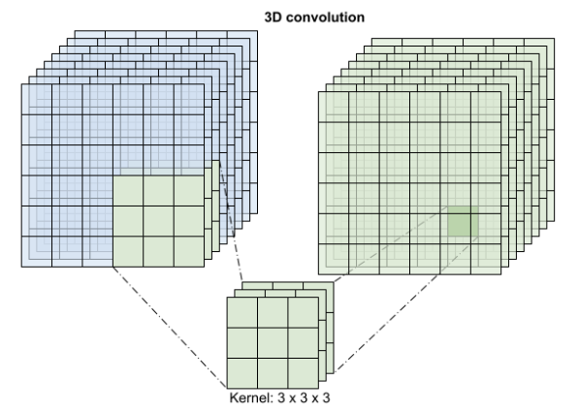
PHƯƠNG PHÁP SỬ DỤNG
Hệ thống gồm 4 thành phần chính
Tiền xử lý: Lọc nhiễu, chuẩn hóa video.
Trích xuất đặc trưng: Dùng 3D CNN để phân tích khung hình liên tiếp.
Chuyển đổi video thành tensor
Chuyển đổi video → Tập hợp frame liên tiếp.
Biểu diễn dữ liệu → Tensor:batch_size, frames, height, width, channels.
3D-CNN: Học đặc trưng không gian-thời gian từ video.
Kernel 3×3×3: Phân tích sự thay đổi giữa các frame.
Nhận diện hành vi: Dựa trên chuyển động trong video.

Slide 8
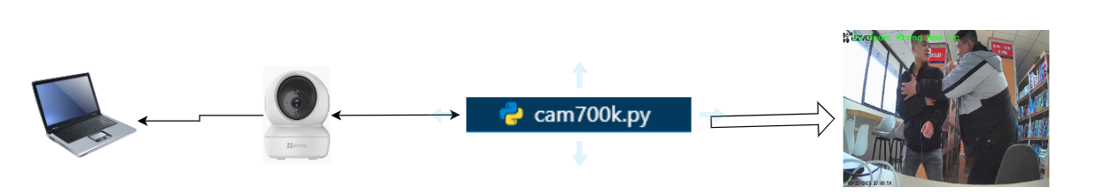
THU THẬP DỮ LIỆU
1.Camera → Kết nối với laptop qua USB/Wi-Fi
2. Laptop → Chạy file cam700k.py bằng VS Code.
3. Chương trình Python → Lấy dữ liệu từ camera và hiển thị lên màn hình.

Slide 9
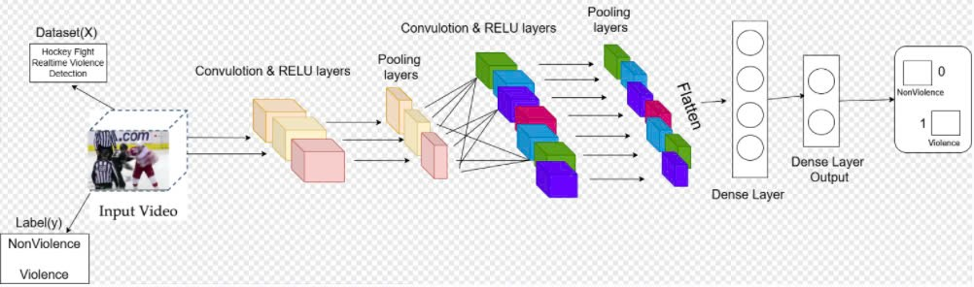
SƠ ĐỒ HỆ THỐNG
Sơ đồ hệ thống nhận diện bạo lực từ video
Dữ liệu đầu vào
Bộ dữ liệu: Hockey Fight, Realtime Violence Detection
Cảnh báo và hiển thị
Flask
2.Tiền xử lý dữ liệu
Cắt video thành các frame ảnh
Chuyển đổi thành tensor để đưa vào mô hình Chia train/test,
3. Mô hình CNN 3D
Trích xuất đặc trưng, Giảm kích thước dữ liệu, dự đoán violence / nonviolence.
4. Huấn luyện & Đánh giá
Tối ưu mô hình.
5. Triển khai
Xuất mô hình, nhận video, phân loại kết quả.

Slide 10
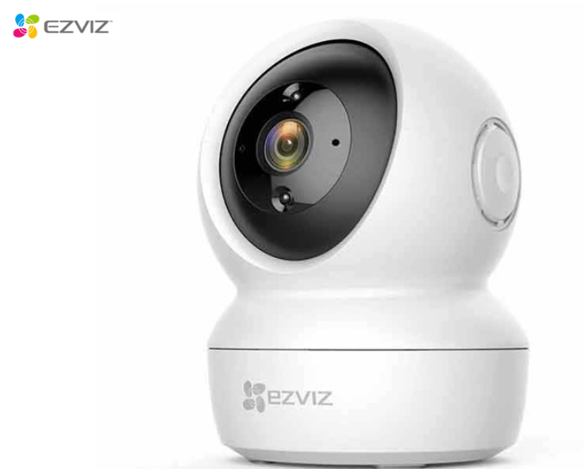

THIẾT BỊ
Camera Ezviz:
Thu video từ môi trường thực tế.
Kết nối với hệ thống qua giao thức RTSP.
Cung cấp hình ảnh đầu vào cho mô hình nhận diện hành vi bạo lực.
Laptop:
Chạy mô hình AI để phân tích video.
Lưu trữ và hiển thị cảnh báo.

Slide 11
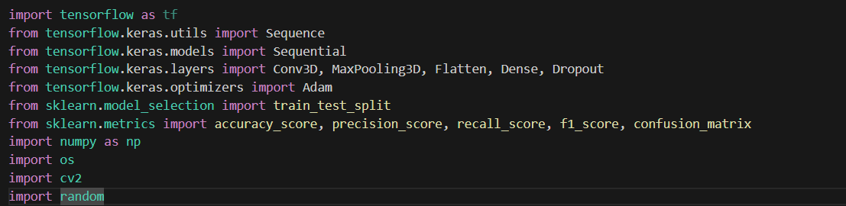
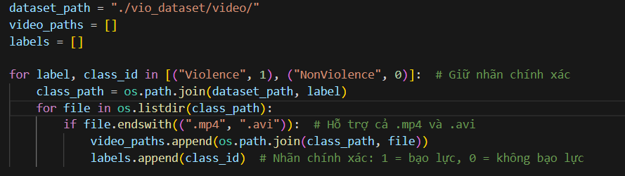
TRANIN MODEL
Train model có 7 thư viện được sử dụng:
TensorFlow , Scikit-learn, NumPy, OS, OpenCV, Random,Math
Tạo danh sách video và nhãn cho tập dữ liệu huấn luyện.
dataset_path: Đường dẫn đến thư mục chứa video.
video_paths: Danh sách lưu đường dẫn của các video.
labels: Danh sách lưu nhãn của video (1 = Bạo lực, 0 = Không bạo lực).

Slide 12
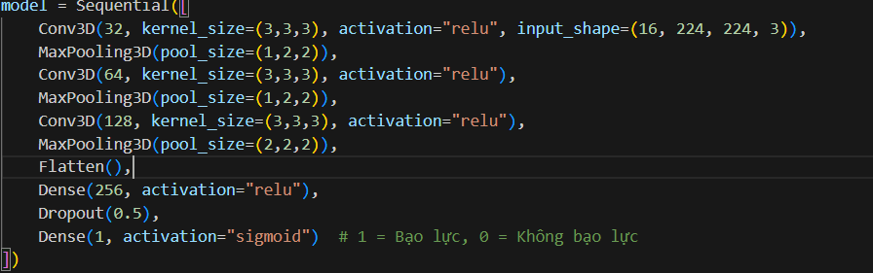
TRANIN MODEL
Mô hình sử dụng
Kiểm tra kiến trúc: model.summary().
Chia dữ liệu: train_test_split() (80% train, 20% test).
Tạo generator: VideoDataGenerator tải video theo batch
Conv3D: Trích xuất đặc trưng không gian-thời gian.
MaxPooling3D: Giảm kích thước dữ liệu.
Flatten & Dense: Xử lý và phân loại.
Dropout 0.5: Tránh overfitting.
Dense(1, activation="sigmoid"): Phân loại bạo lực (1) / không bạo lực (0)..

Slide 13
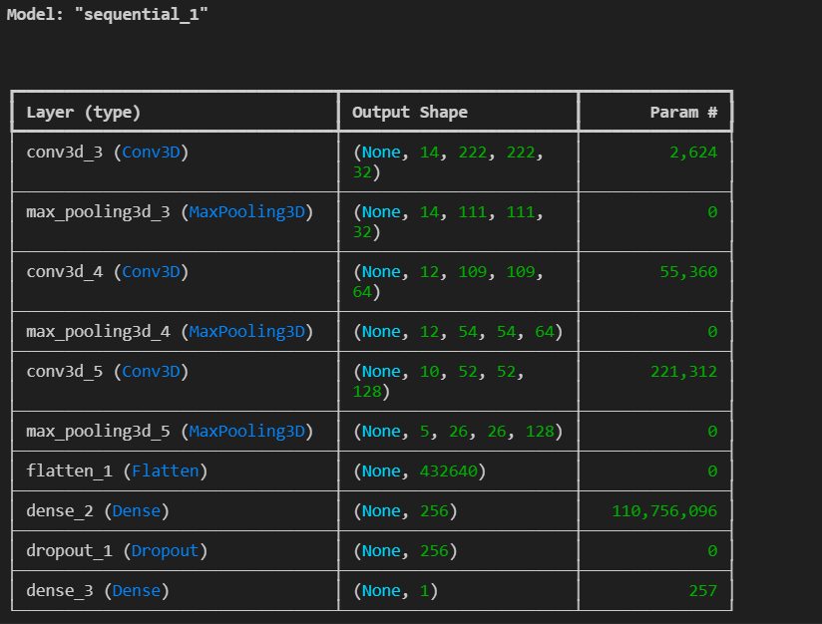
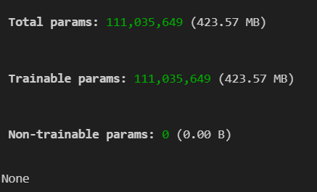
TRANIN MODEL
Kiến trúc mô hình bao gồm:
Ba lớp tích chập 3D (Conv3D): Trích xuất đặc trưng không gian-thời gian từ video.
Ba lớp gộp 3D (MaxPooling3D): Giảm kích thước đầu ra, giảm số tham số.
Lớp Flatten: Chuyển dữ liệu thành vector 1D để đưa vào tầng Dense.
Lớp Dropout (0.5): Giảm overfitting.
Lớp Dense cuối cùng (1 neuron, sigmoid): Dự đoán bạo lực (1) hoặc không bạo lực (0).

Slide 14
TRANIN MODEL
Kiến trúc mô hình bao gồm:
Ba lớp tích chập 3D (Conv3D): Trích xuất đặc trưng không gian-thời gian từ video.
Ba lớp gộp 3D (MaxPooling3D): Giảm kích thước đầu ra, giảm số tham số.
Lớp Flatten: Chuyển dữ liệu thành vector 1D để đưa vào tầng Dense.
Lớp Dropout (0.5): Giảm overfitting.
Lớp Dense cuối cùng (1 neuron, sigmoid): Dự đoán bạo lực (1) hoặc không bạo lực (0).

Slide 15
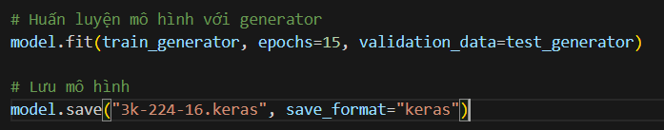
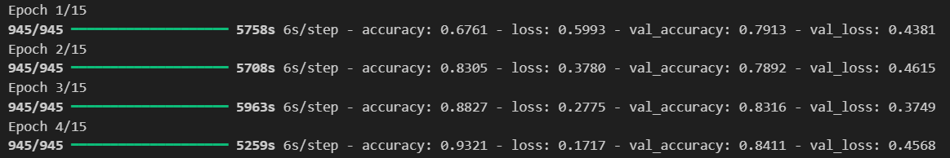
TRANIN MODEL
Huấn luyện mô hình:
model.fit(train_generator, epochs=15, validation_data=test_generator):
Sử dụng train_generator để huấn luyện mô hình trong 15 epochs.
Kiểm tra hiệu suất trên tập kiểm tra (test_generator).
Theo hình ảnh, độ chính xác (accuracy) tăng dần, và val_accuracy (độ chính xác trên tập kiểm tra) đạt 84.11% sau 4 epochs.
Lưu mô hình:
model.save("3k-224-16.keras", save_format="keras"):
Lưu mô hình đã huấn luyện vào tệp 3k-224-16.keras.
Giúp tái sử dụng mà không cần huấn luyện lại.

Slide 16
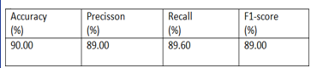
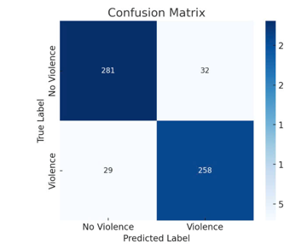
TRANIN MODEL
Đánh giá mô hình:
Mô hình đạt độ chính xác 90%, với Precision 89%, Recall 89.6%, và F1-score 89%, cho thấy hiệu suất khá tốt.
Biểu đồ quá trình huấn luyện
TN (281): Dự đoán đúng "Không bạo lực".
FP (32): Nhầm "Không bạo lực" thành "Bạo lực".
FN (29): Nhầm "Bạo lực" thành "Không bạo lực".
P (258): Dự đoán đúng "Bạo lực".
Mô hình có độ chính xác cao nhưng vẫn có một số nhầm lẫn nhỏ.

Slide 17
ĐÁNH GIÁ
Ưu điểm:
Độ chính xác 90%, hiệu suất khá tốt trong nhận diện hành vi bạo lực.
Precision 89%, Recall 89.6%, F1-score 89% → Mô hình cân bằng giữa độ chính xác và khả năng phát hiện bạo lực.
Confusion matrix cho thấy mô hình nhận diện được hầu hết các trường hợp, với số lượng dự đoán sai không quá lớn.

Slide 18
ĐÁNH GIÁ
Nhược điểm:
Vẫn có 32 mẫu "Không bạo lực" bị dự đoán nhầm thành "Bạo lực" và 29 mẫu "Bạo lực" bị nhận diện sai.
Val_loss có dấu hiệu dao động → Có thể bị overfitting nhẹ.
Mô hình có 111 triệu tham số, khá nặng, có thể ảnh hưởng đến tốc độ xử lý

Slide 19
CẢI THIỆN
Hướng cải thiện:
Tăng cường dữ liệu bằng cách bổ sung thêm video huấn luyện, sử dụng augmentation.
Thử các mô hình CNN 3D khác (như C3D, I3D, SlowFast) để tăng hiệu suất.
Tối ưu tham số như batch size, learning rate để cải thiện độ ổn định.
Giảm kích thước mô hình, thử các kỹ thuật như pruning, quantization để tối ưu tốc độ xử lý.

Slide 20



